Slide 1



NHIỆT LIỆT CHÀO MỪNG THẦY CÔ GIÁO
ĐỊA LÍ 8
GV: BÙI THỊ THỨ

Slide 2

TIẾT 5 BÀI 5:
ĐẶC ĐIỂM DÂN CƯ XÃ HỘI CHÂU Á

Slide 3
1. Một châu lục đông dân nhất thế giới
Châu lục | 1950 | 2000 | 2002 | 2018 | Tỉ lệ tăng tự nhiên ( %)
Châu Á | 1402 | 3638 | 3766 | 4583 | 1,3
Châu Âu | 547 | 729 | 728 | 743 | - 0.1
Châu Đại Dương | 13 | 30.4 | 32 | 41 | 1.0
Châu Mĩ | 339 | 829 | 850 | 910 | 1.4
Châu Phi | 221 | 784 | 839 | 1318 | 2.4
Toàn thế giới | 2522 | 6055.4 | 6215 | 7444 | 1.3
Bảng 5.1. Dân số các châu lục qua một số năm (triệu người)

Slide 4
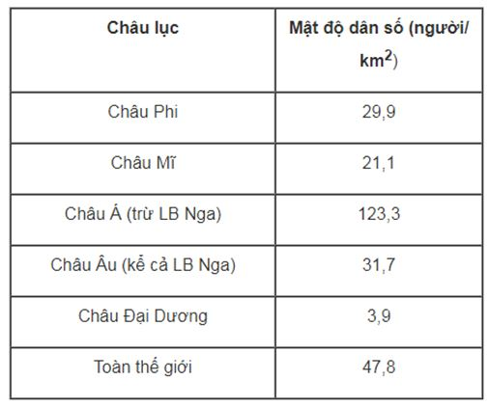
BẢNG MẬT ĐỘ DÂN SỐ CÁC CHÂU LỤC 2018

Slide 5
Thảo luận nhóm đôi (2’) theo nội dung sau
- Dựa vào bảng số liệu 5.1 SGK tính mức gia tăng tương đối dân số các Châu lục và thế giới trong 68 năm ( 1950-2018)
Nhóm 1: Tính Châu Á và Châu Âu
Nhóm 2: Tính Châu Đại Dương và Châu Mĩ
Nhóm 3: Tính Châu Phi
Nhóm 4 : Toàn thế giới

Slide 6
Bảng mức gia tăng tương đối dân số các Châu lục và thế giới trong 68 năm ( 1950-2018 ) đơn vị %
Châu lục | 1950 | 2018
Châu Á | 100 | 326
Châu Âu | 100 | 135
Châu Đại Dương | 100 | 315
Châu Mĩ | 100 | 268
Châu Phi | 100 | 596
Toàn thế giới | 100 | 295

Slide 7
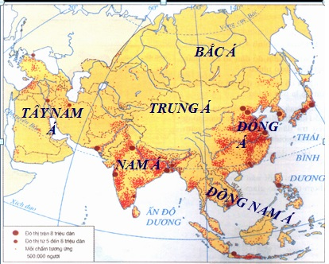
Phân bố dân cư châu Á

Slide 8
Bài 5: ĐẶC ĐIỂM DÂN CƯ - XÃ HỘI CHÂU Á
1. Một châu lục đông dân nhất thế giới:
Kể tên các nước có số dân đông ở châu Á ?
Tên nước | Số dân năm 2010 | Số dân năm 2018
Trung Quốc Ấn Độ In-đô-nê-xi-a Nhật Bản Phi-lip-pin Việt Nam | 1338,1 1188,8 235,5 127,4 101 86,9 | 1475 1381 348 104 96

Slide 9
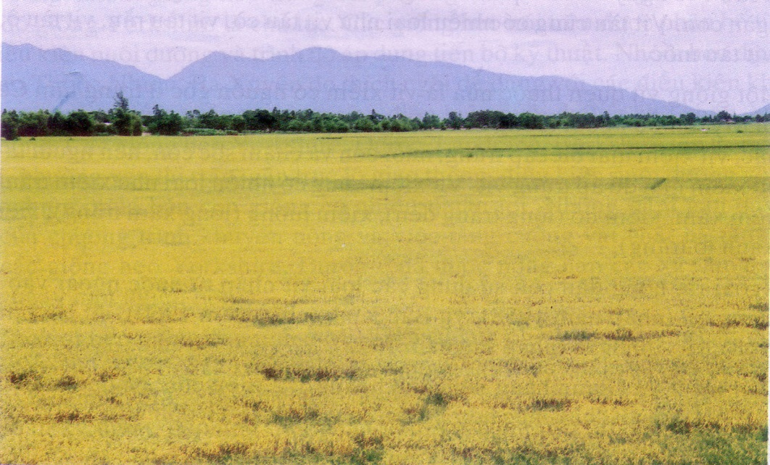
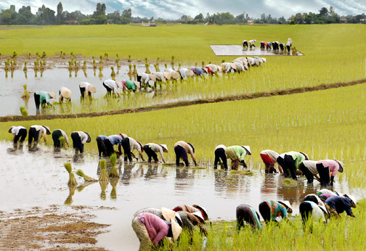
? Quan sát hình dưới đây, em hãy cho biết những nguyên nhân nào tập trung đông dân cư ở châu Á?

Slide 10
Nêu thuận lợi và khó khăn của dân số đông ?

Slide 11
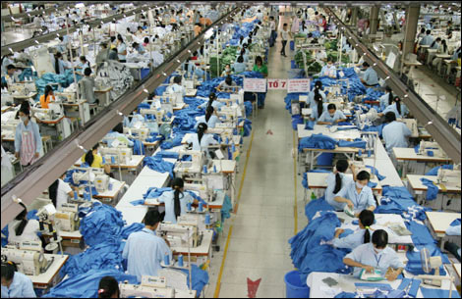
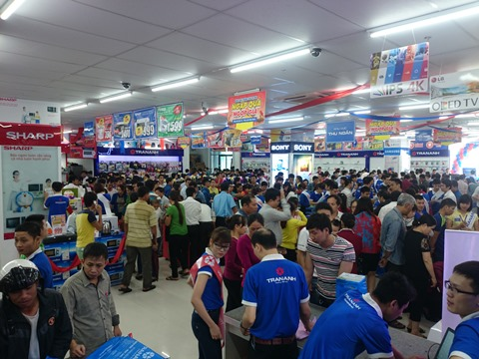

Những thuận lợi
Nguồn lao động dồi dào.
Có thị trường tiêu thụ rộng lớn.

Slide 12
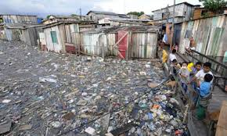
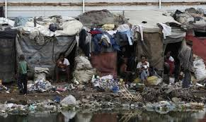

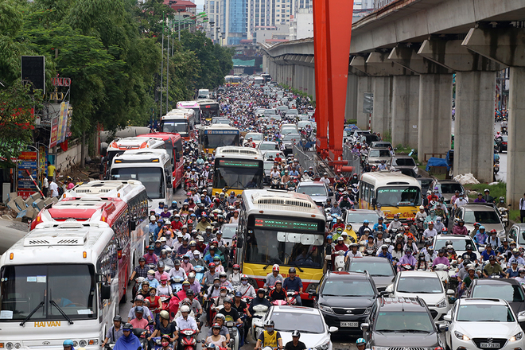

Slide 13




Chính sách dân số của Việt Nam

Slide 14
2. Dân cư thuộc nhiều chủng tộc
Hoàn thành phiếu học tập
1. Hoàn thành bảng sau :
Chủng tộc | Địa bàn phân bố chủ yếu
1.
2.
3.
2. So sánh thành phần chủng tộc của Châu Á với Châu Âu

Slide 15
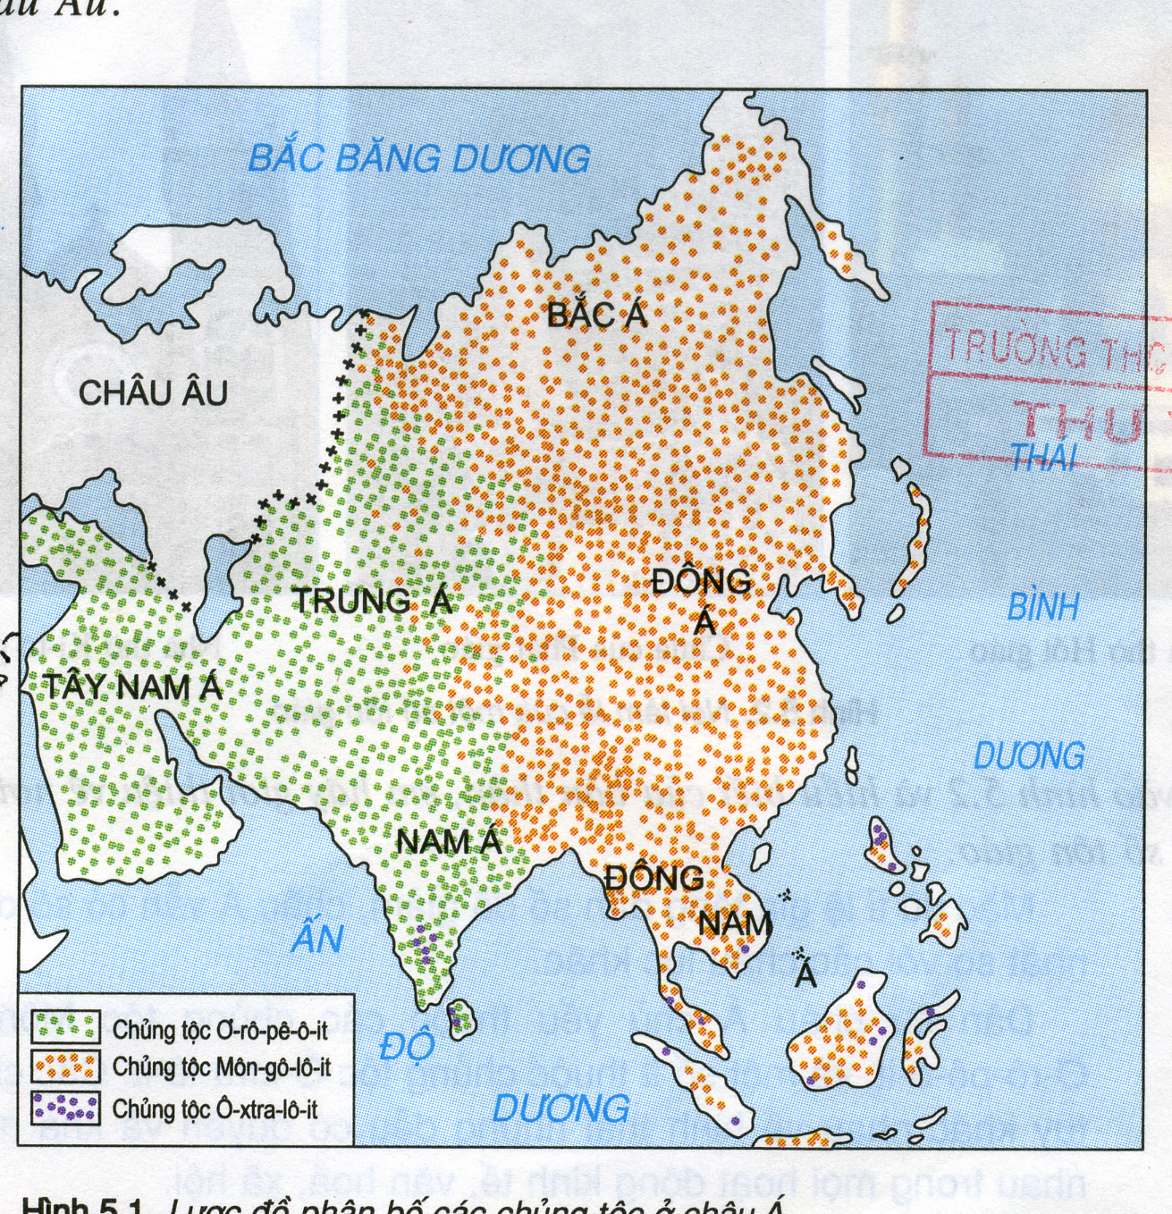
Hình 5.1 : Lược đồ phân bố các chủng tộc Châu Á
Môn - gô - lô - it
Ơ - rô - pê - ô - it
Ôx - tra - lô - it

Slide 16
2. Dân cư thuộc nhiều chủng tộc
1. Hoàn thành bảng sau :
Chủng tộc | Địa bàn phân bố chủ yếu
1. Ơ-rô-pê-ô-it: | Tây Nam Á, Nam Á, Trung Á.
2. +Môn-gô-lô-it: | Bắc Á, Đông Á, Đông Nam Á.
3. + Ô-xtra-lô-it: | Nam Á, Đông Nam Á.
2. So sánh thành phần chủng tộc của Châu Á với Châu Âu:
Thành phần chủng tộc Châu Á đa dạng hơn Châu Âu

Slide 17
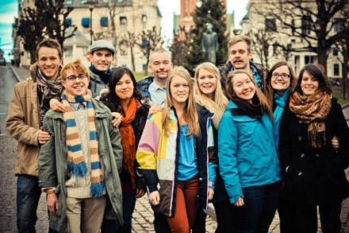
Chủng tộc Ở rô pê ô ít

Slide 18


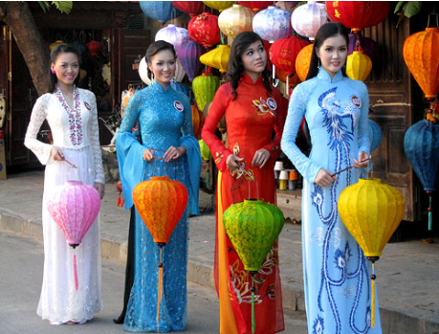

Chủng tộc Môn-gô-lô-it

Slide 19

chủng tộc Ô-xtra-lô-it

Slide 20

Thủ môn Đặng Văn Lâm ( “Lâm tây”)

Slide 21
3. Nơi ra đời của các tôn giáo lớn

Slide 22
Đặc điểm | Ân Độ Giáo (đạo Bà-La-Môn) | Phật Giáo | Ki-tô Giáo (Thiên Chúa Giáo) | Hồi Giáo
Nơi ra đời
Thời gian

Slide 23
Đặc điểm | Ân Độ Giáo | Phật Giáo | Ki-tô Giáo (Thiên Chúa Giáo) | Hồi Giáo
Nơi ra đời | Ân Độ | Ân Độ | Pa-le-xtin | A-rập-xê-ut
Thời gian | TK đầu của TNK thứ nhất trước CN | TK thứ VI trước CN | Đầu CN | TK VII sau CN

Slide 24





Trả lời các câu hỏi và bài tập SGK
Ôn lại : Đặc điểm địa hình , khí hậu , sông ngòi và cảnh quan tự nhiên châu Á , các yếu tố tự nhiên trên đã ảnh hưởng đến sự phân bố dân cư như thế nào .
Xem trước nội dung bài thực hành .
Về Nhà

Slide 25

CHÂN THÀNH CẢM ƠN THẦY CÔ CÙNG CÁC EM

